Slide 1
Český telekomunikační úřad
ISP FUTURETEC 2021
Marek Ebert, ČTÚ

Slide 2
Srovnávací nástroj cen a kvality
Pro připomenutí:
Jde o požadavek EU KODEXU pro EK (Směrnice EPaR 2018/1972)
… představovat významnou část trhu a otevřený jakémukoliv poskytovateli …
§ 66a ZEK (po novele zákonem č. 311/2019 Sb.)
…. podnikatelé poskytující službu jsou povinni předávat … údaje nezbytné pro srovnávač …
Vyhláška č. 582/2020 Sb.
… rozsah a způsob předávání údajů …
Snad je shoda na záměru:
Poskytnout spotřebitelům možnost nezávislého srovnání z hlediska ceny a kvality služeb
Ale i poskytnout příležitost poskytovatelům promovat jejich služby a nabídky, vč. jejich dostupnost.
ČTÚ se snaží o minimalizaci administrativní zátěže, nicméně při dosažení záměru zprovoznění srovnávače v potřebném rozsahu a funkčnosti pro spotřebitele.

Slide 3
Jaké služby a v jaké fázi …
Mobilní služby
Mobilní tarifní i předplacené služby (volání, SMS, data)
Mobilní internet (tj. internet do notebooku či tabletu)
Termín pro první vyplnění dat je: 31. 1. 2021
Start srovnávání: během února 2021
Služby v pevném místě
Volání v pevném místě – PSTN a VoIP telefonie s využitím geografických telefonních čísel
Internet v pevném místě – připojení v pevném místě, využívající různé technologie (např.: xDSL, FTTx, CATV, WiFi)
Televizní služby poskytované za úplatu koncovým uživatelům
Termín pro první vyplnění dat je: 31. 3. 2021
Start srovnávání: duben 2021
Balíčky nejsou předmětem samostatného vykazování/srovnávání.

Slide 4
Registrace a předávání dat …
Snaha o max. zjednodušení
primární způsob pro vytvoření a aktivaci účtu nevyžaduje přímou komunikaci s ČTÚ
účet lze vytvořit prostřednictvím unikátního odkazu ve výzvě k registraci (aut. rozesílána na e-mail nahlášené pro Evidenci podnikatelů)
praxe ukazuje, že řada z těchto e-mailů už není platná, popř. jsou chybně zaneseny v EP
V tom případě je třeba využít registraci na adrese https://srovnavac.ctu.cz/registrace
Jakým způsobem předávat data:
manuálně přímo do formulářů v uživatelském účtu – vhodnější pro podnikatele, kteří nemají k dispozici automatický export z interních systémů
prostřednictvím CSV formulářů – spíše pro větší operátory s automatickým exportem dat z interních systémů

Slide 5
Na zadanou e-mailovou adresu následně obdrží předvyplněný formulář ve formátu, dovyplní a podepíše červeně vyznačené části a jedním z uvedených způsobů zašlou ČTÚ. Po obdržení žádosti ČTÚ uživatelský účet manuálně odblokuje, uživateli přijde automaticky generovaný e-mail, že účet již může používat.

Slide 7
Ad. Geografická dostupnost …
Geografickou dostupnost (specificky pro služby v pevném místě) lze zadávat volitelně:
po adresních místech (ADM),
po ulicích nebo
částech obcí, obci, či městských částech a městských obvodech ve statutárních městech.
Dostupnost znamená
schopnost pokrýt min 75 % adresních míst dané vykazované geograf. jednotky,
za pokryté se považují ty, kde lze službu zřídit do 30 dnů od objednávky služby.
Podnikatel si může definovat různé skupiny dostupnosti
každé skupině přiřadí unikátní kód a následně ke skupině přiřadí konkrétní geografické oblasti,
může různě kombinovat jak adresní místa, ulice, městské obvody, městské části, části obcí i obce,
kód dostupnosti pak uvádí ke konkrétní službě, čímž definuje její geografickou dostupnost.

Slide 9
Při problémech …
Dotazy prioritně směřovat na:
srovnavac@ctu.cz
V urgentních případech lze i telefonicky na:
tel: 224 004 843

Slide 10
Podoba srovnávače pro uživatele …
Srovnání zohledňuje individuální poptávku po službách a jejich spotřebě.
Při rovnosti cenových podmínek různých nabídek (různých poskytovatelů) bude pořadí srovnání zobrazeno v náhodném pořadí.
Prioritně jsou nabídky srovnávány podle ceny s uvedením doplňkových informací v rozsahu předaných údajů k dané službě.
Z hlediska ceny a případných akčních nabídek umožnuje zobrazení podle ceny za měsíc nebo přepočtené ceny za rok.
Spotřebitel bude mít možnost souhrnného zobrazení a srovnání podle zvolených parametrů služeb.
Dále uvedené ukázky jsou předfinální verzí uživatelského rozhraní.

Slide 11
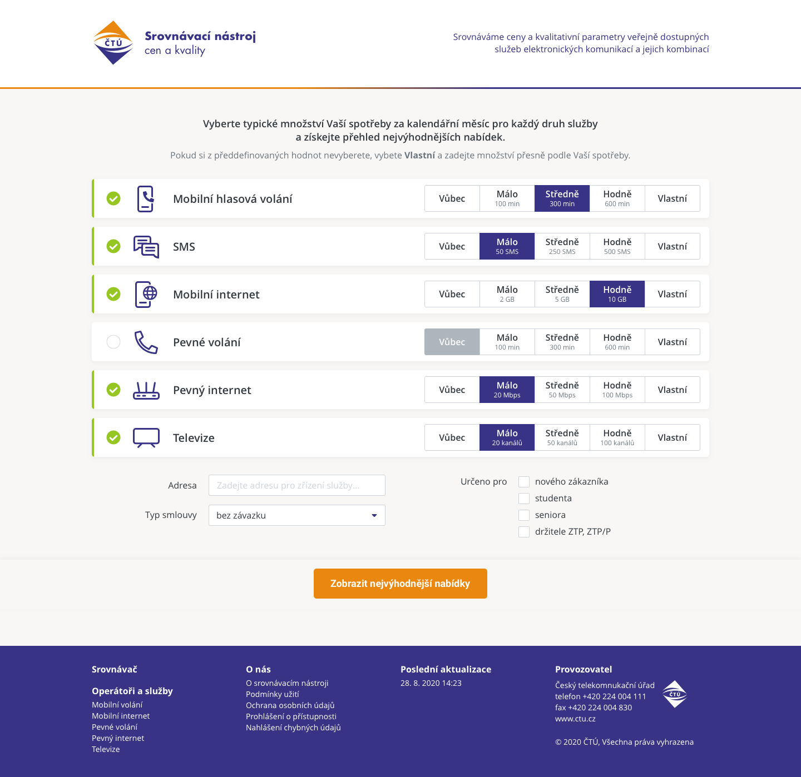
Aukce 5G

Slide 13
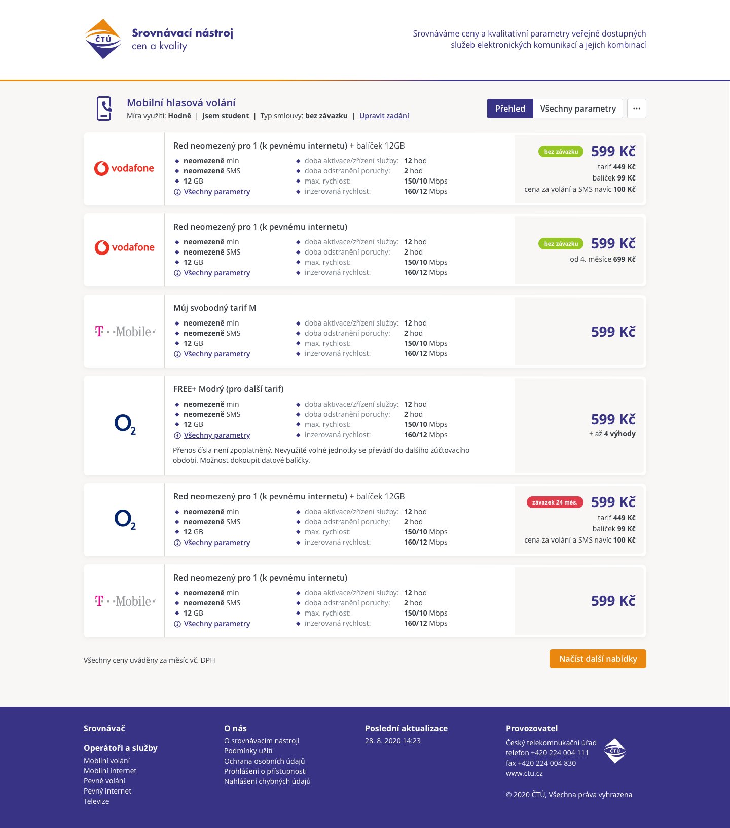

Slide 14
Sběr dat (ESD)
Na začátku ledna 2021 byly podnikatelům v EK v systému ESD přiděleny formuláře:
ART202: Služby poskytované v elektronických komunikacích (celkem 2452 formulářů)
BH20: Geografické údaje o přípojných a distribučních optických sítích a jejich předávacích bodech (celkem 2172 formulářů)
K20-14: Přehled o výsledných hodnotách měření parametrů kvality (celkem 752 formulářů)
PL20 (lokalizační údaje) již nebyl přidělen, data nebudou sledována.

Slide 15
FORMULÁŘ ART202 (služby EK)
Změny ve formuláři
Úpravy v návaznosti na aktuální a nové potřeby pro monitorování trhu, včetně provádění analýz relevantních trhů či mezinárodní vykazování (zejména Evropské komisi).
Nejvýznamnější změna v přílohách pro vyplňování geografických údajů o přístupu k internetu na úrovni adresních míst (sekce 2. Přístup k internetu v pevném místě):
Všechny přílohy rozšířeny o parametr „Síť VHCN“ mapující existenci sítě s velmi vysokou kapacitou (VHCN).
U přílohy pro technologii CATV přidání parametru „Standard DOCSIS 3.1 a vyšší“.
Další změny v sekci 2 (Přístup k internetu v pevném místě):
Rozdělení rychlostního intervalu „≥ 100 Mbit/s“ na intervaly „≥ 100 Mbit/s <1 Gbit/s“ a „≥1Gbit/s“ u přístupů k internetu nepodnikajících osob.
Nově ukazatele vztahující se k přístupu k internetu formou pronájmu RLAN (radio local area network) sítí (včetně AP) nebo jejich částí (sektorů) využívajících LTE na místní (lokální) úrovni v maloobchodní i velkoobchodní části sekce 2 (u technologie bezdrátového přístupu v licencovaných pásmech (FWA)).

Slide 16
FORMULÁŘ ART202 (služby EK)
Další změny v sekci 2 (Přístup k internetu v pevném místě):
Rozdělení rychlostního intervalu „≥ 100 Mbit/s“ na intervaly „≥ 100 Mbit/s <1 Gbit/s“ a „≥1Gbit/s“ u přístupů k internetu nepodnikajících osob.
Nově ukazatele vztahující se k přístupu k internetu formou pronájmu RLAN (radio local area network) sítí (včetně AP) nebo jejich částí (sektorů) využívajících LTE na místní (lokální) úrovni v maloobchodní i velkoobchodní části sekce 2 (u technologie bezdrátového přístupu v licencovaných pásmech (FWA)).
Ostatní sekce formuláře ART202 jsou beze změny.

Slide 17
FORMULÁŘ BH20 („backhaul“)
Nový sběr dat o síťové infrastruktuře podle lokalizace na úrovni obcí do 2 000 obyvatel (zhruba 5 500 obcí).
Podnikatelé vyplňují informace v jednotlivých obcích (jedná se vždy o odpověď ANO/NE)
o existenci optické sítě s dostatečnou kapacitou v předávacím bodě,
o možnosti nabídky/poskytnutí kapacity optické sítě,
o možnosti nabídky/poskytnutí konektivity z předávacího bodu až do peeringového centra.
Účel sběru dat:
Především pro přípravu strategických dokumentů a dotačních programů i pro analýzy pokrytí těmito sítěmi.

Slide 18
Problémy s ART202
Problémový import geografických dat do příloh formuláře pomocí CSV souboru
S přidáním nových ukazatelů „Síť VHCN“ a „STANDARD DOCSIS 3.1 a vyšší“ se změnila struktura příloh, tj. zároveň došlo ke změně příslušné datové věty, která slouží pro přípravu importních souborů ve formátu CSV pro nahrání dat do těchto příloh.
Vysvětlení:
Podnikatelé jsou zvyklí vyexportovat geografická data ze staršího formuláře a po jejich aktualizaci je naimportovat do formuláře nového.
Nyní musí importní CSV soubor nejdříve upravit dle nové datové věty, tj. dle nové šablony CSV souboru.

Slide 19
Problémy s ART202
Problém s vyplňováním nového ukazatele „Síť VHCN“ dle skutečnosti
(častý důvod vrácení formuláře s dotazem na správnost vyplněných dat, tj. zda vykázané údaje jsou v souladu s definicí VHCN sítí):
Definice a parametry VHCN sítí vycházejí ze Směrnice Evropského parlamentu a Rady (EU) 2018/1972 ze dne 11. prosince 2018 (KODEX).
Připojení prostřednictvím VHCN sítí se člení na pevné a bezdrátové, přičemž pevným připojením se ve vztahu k VHCN rozumí připojení prostřednictvím sítí, které pro přenos dat využívají kovová (včetně koaxiálních) a optická přenosová média.

Slide 20
Problémy s ART202
Sítí VHCN je v případě pevného připojení (FTTH/B, xDSL, CATV):
síť sestávající plně z optických vláken až do budovy, nebo
jiná pevná síť umožňující na koncovém bodu sítě zajistit „downlink data rate“ ≥ 1 000 Mbit/s, „uplink data rate“ ≥ 200 Mbit/s, chybovost paketů max. 0,05 %, ztrátovost paketů max. 0,0025 %, obousměrné zpoždění IP paketů max. 10 ms, kolísání zpoždění max. 2 ms a dostupnost služby min. 99,9 % za rok.
Sítí VHCN je v případě bezdrátového připojení:
síť sestávající plně z optických vláken až k základnové stanici (či obdobnému bezdrátovému přístupovému bodu (AP), tzn. bodu s aktivním komunikačním zařízením pro vysílání, přenos a směrování provozu ke a od koncového uživatele), nebo
jiná bezdrátová síť umožňující na koncovém bodu sítě zajistit „downlink data rate“ ≥150 Mbit/s, „uplink data rate“ ≥50 Mbit/s, chybovost paketů max. 0,01 %, ztrátovost paketů max. 0,005 %, obousměrné zpoždění IP paketů max. 25 ms, kolísání zpoždění max. 6 ms a dostupnost služby min. 99,81 % za rok.

Slide 21
Problémy BH20
Pokud subjekt žádnou přípojnou a distribuční optickou síť (backhaul) nezajišťuje:
V tomto případě stačí tuto skutečnost uvést do poznámky na konci formuláře, přílohu určenou k vyplňování geografických údajů ponechat prázdnou a takto vyplněný formulář odevzdat.
Pokud subjekt v konkrétním předávacím bodě využívá přípojnou a distribuční optickou síť (backhaul), který mu velkoobchodně poskytuje jiný operátor:
Účelem sběru dat je zjistit, zda vdané obci je k dispozici příslušná infrastruktura předávacího bodu na optické síti.
Pokud tedy subjekt využívá síť (předávací bod) jiného poskytovatele služby (provozovatele sítě) na základě velkoobchodní smlouvy pro poskytování svých služeb, údaje požadované ve formuláři BH20 nevyplňuje.

Slide 22
Kvalita služby přístup k internetu
Nařízení Evropského Parlamentu a Rady (EU) 2015/2120 ze dne 25. listopadu 2015
Přístup k otevřenému internetu
Mj. požadavek
na plnou informovanost koncových uživatelů o podmínkách poskytování služby přístupu k internetu, a
smluvní garanci kvality poskytované služby.
Pokyny BEREC k implementaci Nařízení ze dne 30. 8. 2016

Slide 23
Poznatky …
Výsledky sledování – parametry kvality
vyjádření hodnot číslem, procentem, intervalem, variacemi těchto způsobů
agregace, pro spotřebitele složité výpočty
chybějící nebo netransparentně vyjádřené odchylky od výkonu služby
nereálné inzerované rychlosti, nereálné (technicky nemožné) vazby mezi hodnotami
informace ve smlouvách pouze formálním vyhověním Nařízení, neodpovídajícím realitě
parametry kvality jsou stanoveny tak, že jakákoliv naměřená rychlost vyhoví smluvním parametrům
pro spotřebitele obtížné posoudit, kdy mají právo na aktivaci prostředků nápravy
Konkrétní poznatky ČTÚ představil na jednání se sektorem

Slide 24
Možnosti řešení …
Nezávazná pravidla v Pokynech BEREC a zveřejněné Vyjádření ČTÚ jsou právně nevymahatelná.
Nařízení v čl. 5 odst. 1 a dále Pokyny BEREC v čl. 144, at. předpokládají možnost stanovení požadavků na kvalitu služby regulátorem.
ČTÚ preferoval samoregulaci sektoru
Finálně:
shoda na definovaných parametrech, ale
nedohoda sektoru na samoregulaci.
Změna VO-S/1 byla přijata v srpnu 2020
s účinností od 1. 1. 2021

Slide 25
Požadavky kvality dle VO-S/1
Služby v pevném místě (Detail je v příloze č.1 VO-S/1)
minimální rychlost
běžně dostupná rychlost
maximální rychlost
inzerovaná rychlost
odchylky od výkonu služby
Služby mobilní (Detail je v příloze č.2 VO-S/1)
odhadovaná maximální rychlost
inzerovaná rychlost
odchylky od výkonu služby
K účinnosti mělo být promítnuto do smluvních podmínek (čl. 2, odst. 2 písm. e ) a f) VO-S/1.

Slide 26
Monitorovací zpráva 1/2021 …

Slide 27
ČTÚ prověřuje úpravy VOP dle VO-S/1
Během ledna 2021 ČTÚ zahájil prověřování jak byly provedeny úpravy VOP u dotčených poskytovatelů služeb přístupu k internetu (podle požadavků VO-S/1, tj. jak je opatření dodržováno).
Primárně jsou prověřovány weby poskytovatelů s případným ne/porušením u cca 1 650 subjektů (poskytovatelů služby přístupu k internetu spotřebitelům jak v pevném tak v rámci mobilních služeb).
Dosavadní výsledky ukazují na velmi malou míru provedení požadovaných úprav VOP.
U zjištěných podezření bude v rámci kontroly následovat výzva k nápravě zjištěných nedostatků, lze očekávat a bude vhodné, aby k nápravě došlo již během kontroly.
ČTÚ je připraven poskytnout podporu, vysvětlení pro nápravu, nicméně:
v případě nesplnění požadavků VO-S/1, přistoupí k uplatnění sankce za správní delikt dle ZEK.

Slide 28
Přenositelnost služby
Nově upraveno v návrhu § 34a transpoziční novely ZEK (provedení požadavku Kodexu)
Týká se služby přístupu k internetu (při zachování technologické neutrality).
V podstatě jde o analogii přenášení čísel (i po úpravách v podobě transpoziční novely ZEK), a je to další prokonkurenční opatření.
Úřad navrhl proces změny tak, aby byl při respektování stávajícího znění ustanovení § 34a ZEK a zmocnění co nejjednodušší a nejméně náročný pro poskytovatele. V principu:
Fáze 0 - Aktivity před zahájením změny poskytovatele
Fáze 1 - Podání žádosti o změnu poskytovatele/Odeslání objednávky přejímajícím poskytovatelem
Fáze 2 - Potvrzení/Odmítnutí objednávky opouštěným poskytovatelem
Fáze 3 - Zahájení realizace, informace opouštěnému poskytovateli a účastníkovi, popř. Informace účastníkovi v případě odmítnutí jeho žádosti
Fáze 4 - Zřízení nové služby

Slide 30
Přenositelnost služby (Fáze 0)
Aktivity před zahájením změny – je to zásadní pro úspěch
Účastník projeví u přejímajícího poskytovatele služby přístupu k internetu (dále jen „přejímající poskytovatel“) zájem o změnu. Přejímající poskytovatel od něj zjišťuje všechny nezbytné informace stejně tak, jako by se jednalo o zřízení nové služby.
V této fázi mohou nastat následující situace:
V případě, kdy se jedná o tzv. nedělitelný balíček, musí být účastník informován, že v případě, kdy ukončí službu přístupu k internetu, nebude již mít přístup k ostatním službám, které jsou na tuto službu navázané (funkční návaznost)
V případě, že se jedná o tzv. dělitelný balíček, musí být účastník informován o skutečnosti, že ostatní služby může dále využívat u opouštěného poskytovatele, nicméně tyto budou pravděpodobně dražší, neboť již nebudou součástí „původního“ balíčku.
tyto služby nicméně mohou být součástí balíčku u nového poskytovatele
Účastník vždy musí projevit vůli - přenesení ANO/NE

Slide 31
Přenositelnost služby (Fáze 1)
Pokud přejímající poskytovatel může službu/služby zřídit, sdělí tuto skutečnost účastníkovi a může být přijata žádost a zahájen proces změny.
Podání žádosti o změnu
Přejímající poskytovatel poskytne účastníkovi veškerou potřebnou součinnost při vyplnění žádosti (§ 34a odst. 5 návrhu transpoziční novely ZEK, a
na základě jemu dostupných informací z předchozího zjišťování se dohodne s účastníkem na datu, ke kterému může k požadované změně dojít. V případě potřeby s přejímajícím poskytovatelem spolupracuje i velkoobchodní partner, účastníkem označený opouštěný poskytovatel a další dotčení podnikatelé, a to ve smyslu ustanovení § 34a odst. 3 návrhu transpoziční novely ZEK.
Mezi náležitosti žádosti patří i ověřovací kód, jehož formát ponechává Úřad na dohodě v rámci sektoru

Slide 32
Přenositelnost služby (Fáze 1)
Vyrozumění opouštěného poskytovatele
Přejímající poskytovatel využije veškeré nezbytné informace ze žádosti podané účastníkem a vyrozumí opouštěného poskytovatele prostřednictvím objednávky podané ve společném řešení.
Od okamžiku obdržení kompletní žádosti se počítá lhůta 1 pracovní den pro reakci opouštěného poskytovatele.
Ve společném řešení bude zaznamenán okamžik vyrozumění opouštěného poskytovatele.

Slide 33
Přenositelnost služby (Fáze 2)
Opouštěný poskytovatel ověří možnost změny
Opouštěný poskytovatel ověří, zda existují důvody pro odmítnutí objednávky
Informuje ve lhůtě jednoho pracovního dne prostřednictvím společného řešení přejímajícího poskytovatele o akceptaci či odmítnutí objednávky.
Důvody pro odmítnutí objednávky ze strany opouštěného poskytovatele stanoví vyhláška:
k danému účastníkovi, resp. službě již opouštěný poskytovatel eviduje jinou objednávku (přednost tedy dostane první z předložených objednávek);
neúspěšná autorizace, např. ověřovací kód, resp. jednoznačný identifikátor pro změnu vydaný opouštěným poskytovatelem nebyl vydán účastníkovi, který o změnu žádá.

Slide 34
Přenositelnost služby (Fáze 3)
Potvrzení data změny
Pokud je žádost podaná prostřednictvím společného řešení úplná a opouštěný poskytovatel změnu včetně navrženého data prostřednictvím společného řešení akceptuje (proces dostane „zelenou“), přejímající poskytovatel potvrdí datum zahájení poskytování služby
Tuto informaci předá prostřednictvím společného řešení opouštěnému poskytovateli, aby se mohl připravit na ukončení poskytování služby, a to včetně závazku ze smlouvy v souladu s ustanovením § 63b odst. 11 návrhu transpoziční novely zákona o elektronických komunikacích.

Slide 35
Přenositelnost služby (Fáze 4)
Ukončením postupu změny se rozumí okamžik zřízení a zprovoznění dané služby přejímajícím poskytovatelem.
V případě realizace změny na různých infrastrukturách bude o zřízení služby informovat přejímající poskytovatel opouštěného poskytovatele prostřednictvím společného řešení.
V případě společné infrastruktury se podílí se i velkoobchodní partner obou poskytovatelů.
Opouštěný poskytovatel následně ukončí původní službu a tím dojde k zániku závazku z příslušné smlouvy u opouštěného poskytovatele.

Slide 36
Přípravné práce…
Zatím poslední workshop na ČTÚ 13. ledna 2021
přestavení podmínek,
diskuse nad alt. návrhy sektoru,
možnost uplatnění dodatečných připomínek sektoru
Návrh vyhlášky bude připraven v návaznosti na přijetí transpoziční novely ZEK
ČTÚ poskytne dostatečný prostor pro projednání, přípravu a realizaci.

Slide 37
Děkuji za pozornost
ebert@ctu.cz
Tel.: 224 004 760

